Slide 1

Коммуникативные упражнения, игры и тренинги с детьми
педагог – психолог ГБОУ АО «СКОШ №5» Фоменко А. И.

Slide 2

«Единственная настоящая роскошь – это роскошь человеческого общения»
Один из известных педагогов говорил, что «дети – это наше будущее, правильное их воспитание –
это наше счастливое будущее,
плохое воспитание –
это наше горе и слезы…»

Slide 3

Что же такое общение?
?
?
?

Slide 4

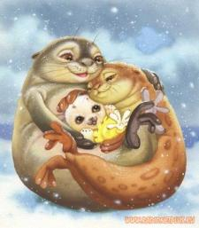
Общение в семье -
это процесс взаимодействия родителя и
ребенка, направленный на взаимное
познание, установление и развитие
взаимоотношений и предполагающий
взаимовлияние на состояния, чувства,
мысли, взгляды, поведение и регуляцию
совместной деятельности.
Общение – это главное условие для развития и жизни человека.

Slide 5

Игры, помогающие развивать навыки общения

Slide 6

1 направление «Я и моё тело»
☺ Игра «Походки»
☺ Игра «Колпак мой треугольный»

Slide 7
«Колпак мой треугольный, мой треугольный колпак. А если не треугольный, то это не мой колпак»

Slide 8

2 направление «Я и мой язык»
☺ Игра «Испорченный телефон»
☺ Игра «Через стекло»

Slide 9

3 направление «Я и мои эмоции»
☺ Игра «Дневник настроений»

Slide 10

4 направление «Я и Я»
☺ Игра «Рисуем себя»
☺ Игра «Конкурс хвастунов»

Slide 11
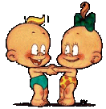
5 направление «Я и другие»
☺ Игра «Слепой и поводырь»
☺ Игра «Рисунки на спине»

Slide 12
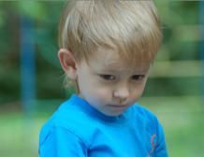


ПАМЯТКА
ДЛЯ РОДИТЕЛЕЙ

Slide 13
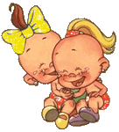

Уважаемые папы и мамы! Бабушки и дедушки! Воспитатели! Помните!
► От повторяющихся знаков приветствия, одобрения, любви и принятия у ребенка складывается ощущение: «со мной все в порядке», «Я – хороший ребенок».
От сигналов осуждения, недовольства, критики – ощущение: «со мной что – то не так», «я – плохой».

Slide 14


► Душевная копилка ребенка работает день и ночь, её ценность зависит от того, что мы туда бросаем.
► Научитесь слушать своего ребенка в радости и в горести.
► Даже требования, которые вы предъявляете своему ребенку, должны быть наполнены любовью и надеждой.
► Наказывая своего ребенка, оставайтесь рядом с ним, не избегайте общения с ним.

Slide 15
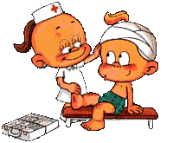
► Станьте для своего ребенка примером для подражания в проявлении положительных эмоций по отношению к членам своей семьи и к другим людям.
► Обнимайте и целуйте своего ребенка в любом возрасте.
► Не разговаривайте со своим ребенком с равнодушным и безразличным лицом.
► Проводите со своим ребенком достаточное количество времени, и не сетуйте на то, что у вас этого времени нет.

Slide 16



► Заводите в семье свои красивые, добрые, и светлые ритуалы общения, которые сделают вашу жизнь и жизнь вашего ребенка теплее и радостнее.

Slide 17

БЛАГОДАРЮ ЗА ВНИМАНИЕ!

